Slide 1


Slide 2

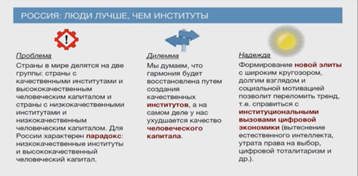
Анализ ситуации
В России растет доля учащихся, которые не достигают необходимого минимума функциональной грамотности ( по данным PIZA 2018). При этом с 2014 года растет количество нововведений
в образовательную программу.
Действующий ФГОС требует развития метакомпетенций и метанавыков в школах, для того чтобы выпускники были конкурентоспособны на рынке труда и востребованы как специалисты.
Александр Аузан отмечает, что для России характерен парадокс : низкокачественные институты
и высококачественный человеческий капитал.
Таким образом, задача проекта – содействовать развитию человеческого потенциала, путем взращивания мыслящих, самостоятельных, умеющих выбирать и создавать новое учеников.
Слайд Александра Аузана – декана экономического факультета МГУ

Slide 3
Метапредметность – как совокупность содержательных компонентов
Деятельностное содержание – это способ организации учебно-познавательной деятельности учеников, при котором они являются не пассивными «приёмниками» информации, а сами активно участвуют в учебном процессе, в результате которой появляется способность к осмысленной самостоятельной деятельности.
Предметное содержание – это совокупность информации о предмете исследования и изучения, преподносимая из разных учебных дисциплин, развивающая способность к синтезу информации.
Субъектное содержание – это развитие
рефлексии у ученика, как субъекта учебной деятельности, способного к саморазвитию и смыслопорождению.
Деятельностное содержание
Субъектное содержание
Предметное содержание
* На основании данных Леонтьева А.В. «Деятельность. Сознание. Личность.»

Slide 4
ВЗАИМОСВЯЗЬ В РАЗВИТИИ МЕТАКОМПЕТЕНЦИЙ
Способность осмысленной деятельность выступает результатом мышления и одновременно, способствует развитию мыслительных способностей личности .
Рефлексия – является совокупностью индивидуальных, социально обусловленных способов осознания и осмысления субъектом его деятельности .
Смыслопорождение - основная цель образовательного процесса, возможная благодаря рефлексии .
«Метасюжет» – объективная ситуация действительности
Проектная, исследовательская, творческая, коммуникативная, игровая деятельность
Индивидуальная и групповая рефлексия
Смыслопорождение
«Управление смыслами» в данной проектной модели реализуется через использование деятельностных пространств и различных инструментов деятельности в них.*
* По Г.П. Щедровицкому технологии «управления смыслами» должны обязательно захватывать и оперировать разными деятельностными образованиями: ситуациями, позициями, целями, событиями.

Slide 5
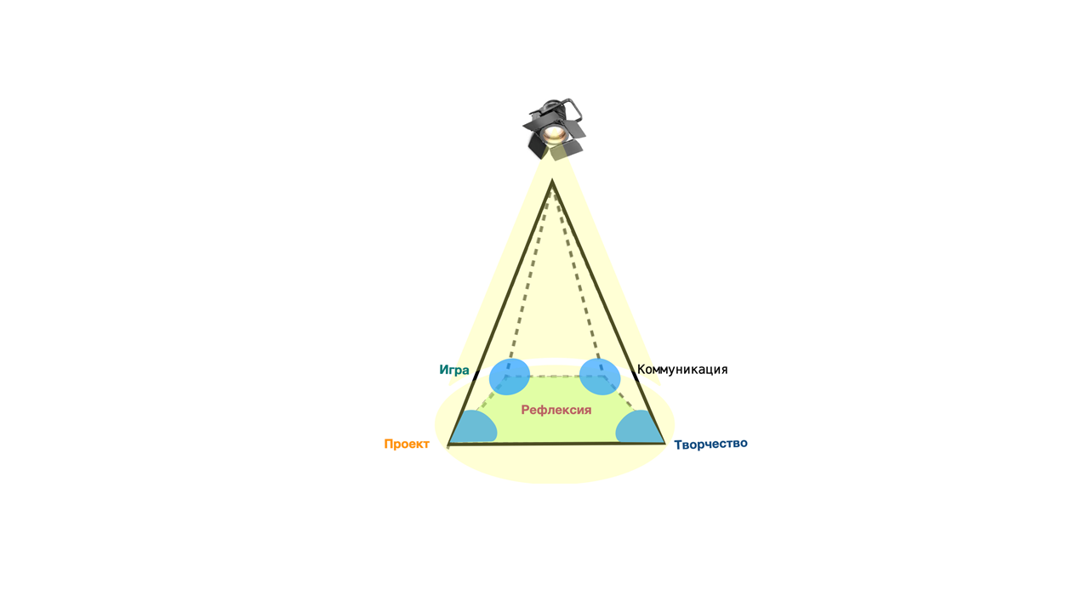
Модель проектного решения
4 деятельностных «пространства» - в которых разыгрывается ситуация деятельности: (игры, коммуникации, творческой деятельности, проектной и исследовательской), по определенному общему метасюжету.
Общее связывающие пространства поле – является полем рефлексии, за счет которого происходит формирование смысла своей деятельности и деятельности других учеников в разных пространствах.
метасюжет
Результат отдельной деятельности внутри одного Пространства не дает всей картины смысла, который порождается только интерсубъективной рефлексией со связями между возникающими
в каждом пространстве смысловыми единицами.
Пространство
рефлексии
Фестиваль идей
Результатом фестиваля является смыслопорождение – осмысление объектов исследования
в луче внешней рефлексии ( по Э. Гуссерлю)

Slide 6
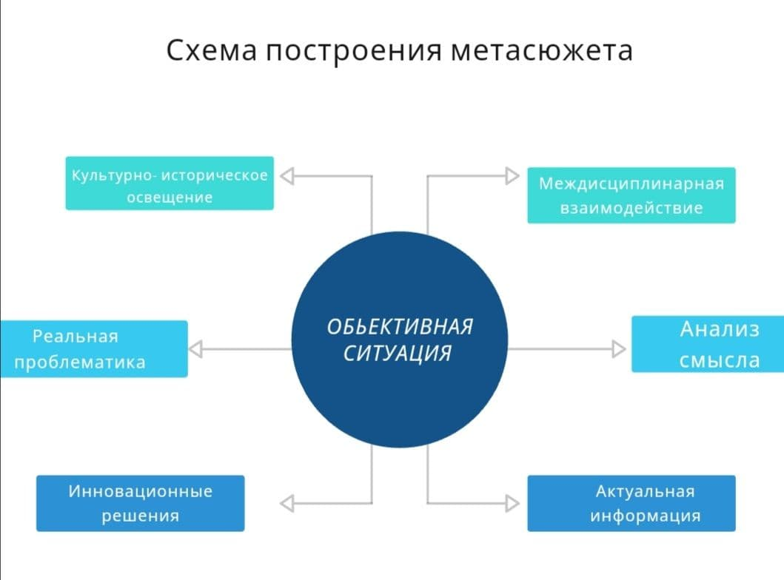
В нашей образовательной модели передача информации идет через «метасюжет».
«Метасюжет» - объективная ситуация действительности, которая освещается ведущим в ситуациях ещё нереализованной, только планируемой деятельности или деятельности распадающейся на разные направления , она является своего рода катализатором смыслообразования, аттрактором, удерживающим целостность всей деятельностной образовательной ситуации.

Slide 7
Деятельностные «Пространства» – в нашем понимании, это целостная система, включающая как внутренние процессы определенной деятельности, направленной на решение задач, так и взаимодействие участника деятельности со средой, динамически изменяющейся во время деятельности и коммуникации в заданной функциональной зоне. Они могут быть как онлайн , так и оффлайн.
Пространство проектов
Преобразовательная проектная деятельность
Пространство коммуникации
Проектная социальная деятельность
Пространство игры
Проектная – игровая деятельность
Пространство творчества
Проектная ценностно-
ориентированная деятельность

Slide 8

Формирование запроса происходит благодаря поиску субъективного видения метасюжета, через осознанную практику погружения
Групповая рефлексия и обсуждение метасюжета
Формирование пула проектных задач
Выбор индивидуальной или командной работы
Выбор пространства и вида деятельности
Пространство творчества
Пространство коммуникации
Пространство проектов
Пространство игры
Участие в городских конкурсах проектов.
Формирование индивидуального портфеля проектов
Фестиваль идей и результатов деятельности
Внешняя Рефлексия

Slide 9
Категории смысла в процессе рефлексии и ее результаты
Индивидуальная рефлексия после погружения
в «метасюжет»
  Осознание своих возможностей и амбиций по проектированию в данной метатеме
  Формирование субъективных смысловых единиц по теме
  Понимание для чего нужна эта тема лично мне и как я могу раскрыть в ней свои способности
Групповая рефлексия после совместной деятельности
в одном пространстве
  Понимание своей роли в команде
  Понимание роли других членов команды
  Понимание эмоциональных реакций своих и других
  Формирование смысловой картины групповой деятельности по данной теме.
Групповая и индивидуальная рефлексия после проведения фестиваля идей.
  Способность донести смысл своей деятельности
  Формирование целостной картины метасюжета
  Понимание нового опыта и сопоставление его с первой индивидуальной рефлексией
  Смыслопорождение

Slide 10
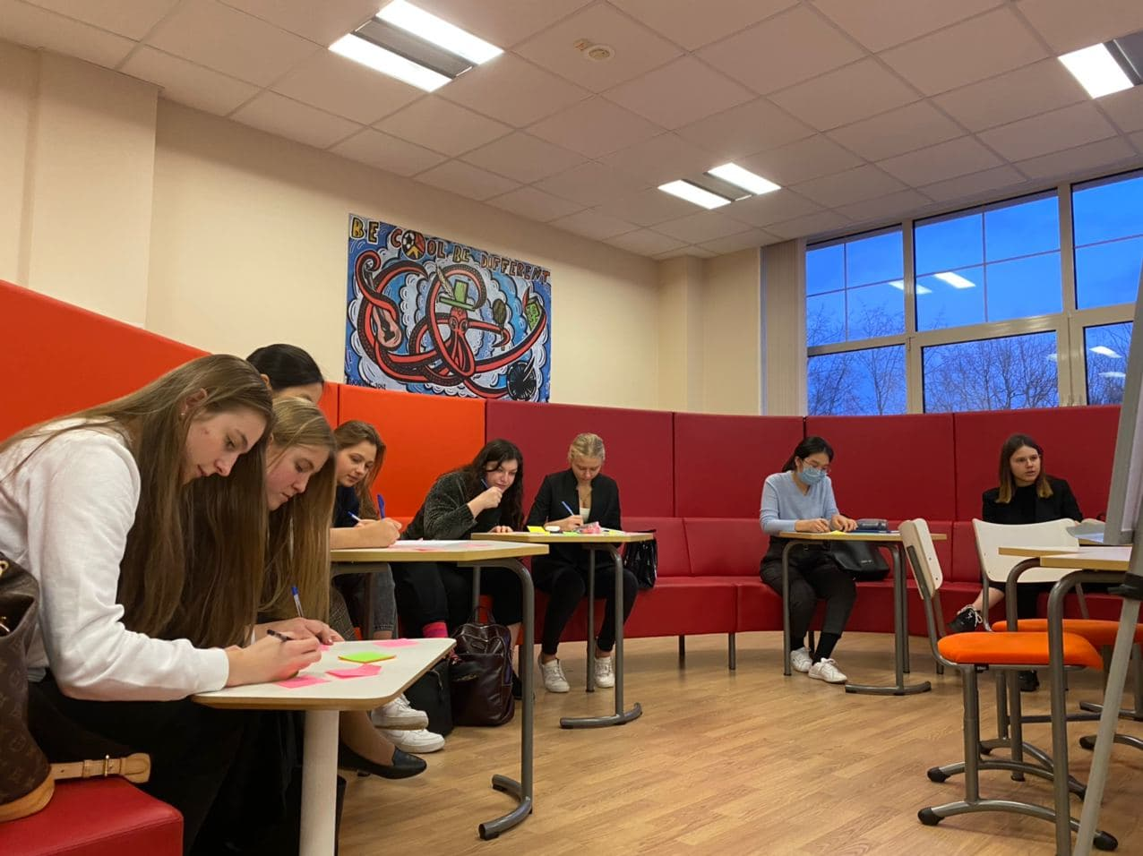
Пилотирование (апробация)
Курс развития метакомпетенций у старших школьников в процессе
проектной, игровой, коммуникативной и творческой деятельности.
Реализация пилота на базе Лицея МГИМО. ЦА: старшие школьники.
Тема метасюжета :«Город будущего и мировые города»
Основной задачей на этом этапе было провести в группах проектную деятельность, в разных пространствах, но по общей метатеме и проанализировать результаты.
Принципы организации:
- Проведение лекции по метасюжету
Куратор на каждую группу
Встречи групп в Zoom для общения и обсуждения
3-4 недели на работу
Итоговый фестиваль проектов
Анализ групповой рефлексии и саморефлексии
Индивидуальный портфель проектов участника
Фондирование: Ссылки на источники, комментарии и пр.

Slide 11
Темы проектных команд
Город будущего
в регионах
  Пространство проектов – преобразовательная деятельность.
  Разработка концепции доступного онлайн образования на базе Лицея МГИМО
Мететема
«Город будущего»
Создание дружелюбной городской среды
  Пространство коммуникации – социальное проектирование
  Создание социальной организации, занимающейся развитием клубов
  по интересам.
Городская коммуникация
  Пространство творчества – инновационная творческое проектирование
  Разработка концепции современной городской или лицейской социальной сети
  с нужным контентом.

